Slide 1

Chatex vizsgaremek
Készítette:
Szép Dániel
Kiss Levente
(Szabó Richárd)

Slide 2
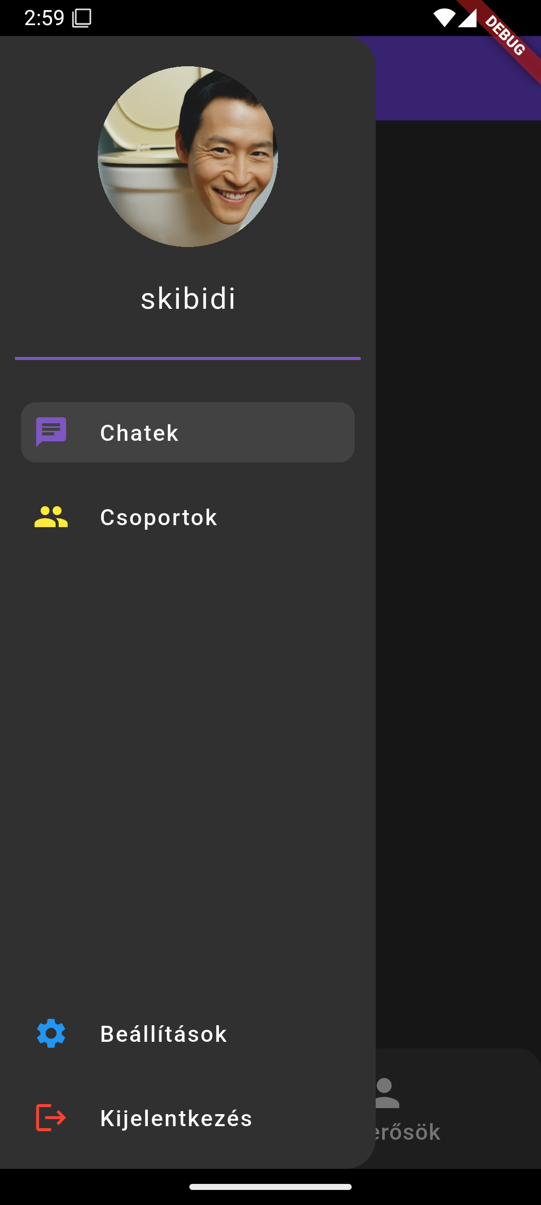
Szoftver Célja
A Chatex alkalmazás célja, hogy egy alternatívát nyújtson a híres Messenger helyett, mégpedig úgy, hogy csak az egymás közötti csevegésre fókuszál minden olyan funkció nélkül, ami nem ezt a célt szolgálja. Más szóval, a Chatex használata egy sokkal könnyebb, gyorsabb, és felhasználó barátibb környezetet nyújt, míg ugyanúgy megtartja a játékos funkciókat. A fejlesztés közben be kell tartani a Clean Code alapszabályait.

Slide 3
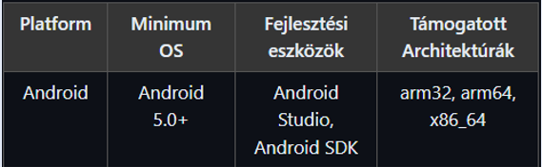
Műszaki feltételek
A telefon operációs rendszerének minimum az Android 5.0-át (API 21) vagy újabbat kell futtatnia. Emellett mind az arm32-es, arm64-es, és a x86_64-es architektúrákat kell hogy támogassa.

Slide 4
Fejlesztői környezet
A chat applikációnk elkészítéséhez többféle fejlesztőeszközöket használtunk. A kód nagy részét Visual Studio Code-ban írtuk meg. Az XAMPP program használatával hajtottuk végre a MySQL adatbáziskezelést és a PHP-t, főleg, hogy lehetővé teszi, hogy lokálisan
fejlesszük és teszteljük applikációnkat. Az adatbázisunk karbantartására a phpMyAdmin segítségét vettük igénybe, utána a MySQL adatbáziskezelő rendszer tárolja és kezeli a felhasználókhoz és a chatekhez tartozó adatokat

Slide 5


Fejlesztői eszközök - Frontend
HTML (Hypertext Markup Language)
Leíró nyelv, melyet weboldalak készítéséhez fejlesztettek ki, és mára már internetes szabvánnyá vált.
A HTML-lel egy webhely szerkezetét, illetve tartalmát szokás meghatározni. Létrehozhatók vele például bekezdések, címsorok, táblázatok, elhelyezhetők képek, és így tovább.
Összes böngésző felismeri.
Az új jelszó kérésért használjuk a Form-ot.
Flutter
A Flutter egy szoftverfejlesztő készlet (SDK) a Google által létrehozott nyílt forráskódú, amely megkönnyíti a natív mobil-, web- és asztali alkalmazások létrehozását egyetlen kódbázisból.
Platformok közötti fejlesztés: Lehetővé teszi Android, iOS, Windows, macOS, Linux és webes alkalmazások létrehozását egyetlen kódbázissal.
Meleg újratöltés: A fejlesztők valós időben láthatják a kódváltozásokat anélkül, hogy a teljes alkalmazást újra kellene fordítaniuk.
Rugalmas felhasználói felület: Használjon testreszabható widgeteket, amelyek lehetővé teszik, hogy minden platformon natív megjelenésű és hangulatú alkalmazásokat tervezzen.
Optimalizált teljesítmény: A natív kódösszeállításnak és a Skia használatának köszönhetően az alkalmazások gyorsak és gördülékenyek.
Több IDE támogatása: Az alkalmazások a Flutter segítségével fejleszthetők olyan szerkesztőkben, mint az Android Studio, a Visual Studio Code és az IntelliJ.

Slide 6



Fejlesztői eszközök - Backend
MySQL
A MySQL az egyik legelterjedtebb adatbázis-kezelő, aminek egyik oka lehet, hogy a teljesen nyílt forráskódú LAMP (Linux–Apache–MySQL–PHP) összeállítás részeként költséghatékony és egyszerűen beállítható megoldást ad dinamikus webhelyek szolgáltatására.
MySQLi segítségével lehet integrálni a PHP-val
PhpMyAdmin segítségével könnyebb adatbáziskezelés, mivel támogatja a táblák létrehozását, módosítását, importálást és exportálást.
PHP (Hypertext Preprocessor) A PHP egy általános szerveroldali szkriptnyelv dinamikus weblapok készítésére. Az első szkriptnyelvek egyike. Sok különböző platform használja, és relációs adatbázisok kezelésére is megfelel, rendelkezik beágyazott SQL programkönyvtárakkal. Közvetlenül lehet hozzá adatbázisokat integrálni.
Dart
A Dart célkitűzése a webböngészők fő szkriptnyelvének, a JavaScriptnek a lecserélése. Kísérletet tesznek a JavaScript problémáinak megoldására, miközben a nyelv jobb teljesítményt nyújt, könnyebben lehet fejlesztőeszközöket alkalmazni a nagyobb szabású projektekhez, és egyben biztonságosabb is.
Típusos nyelv: a változóknak meg kell adni a típusát a létrehozásuk során. Ez jó, mert így minden változóról pontosan tudjuk mi is és a Dart is, hogy milyen jellegű adatként bánjon vele. Sőt dinamikusan típusos, ami azt jelenti, hogy akár saját típusokat is kreálhatunk és használhatunk a Dart programunkon belül.
Null-biztos: ami megköveteli, hogy minden változónak legyen értéke. Ez megelőzi az olyan jellegű hibákat, hogy bármely változó véletlenül null értéket kapjon. Gyakori eset például, amikor egy függvény egy egész értéket vár, de null értéket kap, akkor az alkalmazás futási idejű hibát jelez. Ez a fajta hiba nagyon nehezen deríthető fel. A Dart-ban ez eleve kizárt.
Rengeteg különböző könyvtárral (library), beépített típussal rendelkezik.
A kódot kétféleképpen futtathatjuk: natív platformon, ami a mobil és asztali eszközöket célozza meg. Web platformon, ami azt jelenti, hogy a Dart nyelv segítségével webalkalmazásokat is készíthetünk, melynek során a Dart a JavaScript-re fordítódik át.

Slide 7
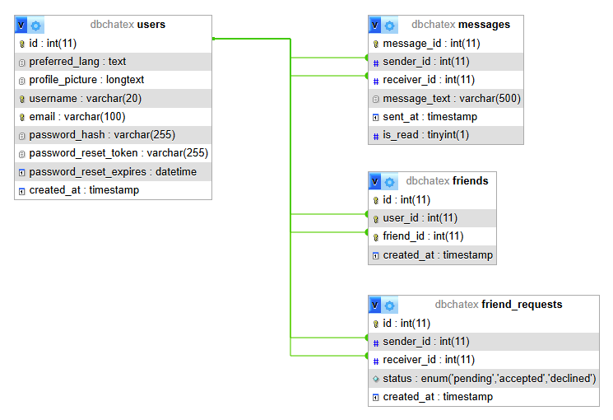
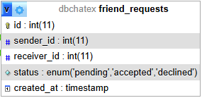
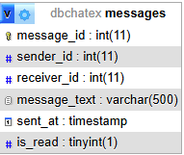
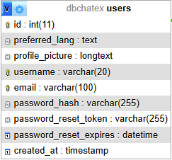
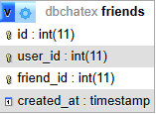
Adatbázis
message id (üzenet azonosító): Ez a mező tartalmazza minden egyes üzenetnek az azonosítóját, hogy miután a felhasználó kilép az applikációból, ne tűnjenek el az üzenet mikor visszalép, ez a táblának az elsődleges kulcsa, a mező INT típusú és maximum 11 karaktert fogad be.
sender_id (adó azonosító): Ez a mező tartalmazza az üzenetet küldő felhasználónak az azonosítóját, ezzel biztosítjuk, hogy az üzenet biztos ez a kettő személy között lesz elmentve, a mező INT típusú és maximum 11 karaktert fogad be.
receiver_id (vevő azonosító): Ez a mező tartalmazza az üzenetet vevő felhasználónak az azonosítóját, ezzel biztosítjuk, hogy az üzenet biztos ez a kettő személy között lesz elmentve, a mező INT típusú és maximum 11 karaktert fogad be.
message_text (üzenet): Ez a mező tartalmazza az üzenetek tartalmát, amihez hozzá van adva az üzenet azonosító, ezzel a kettővel nem fog elveszni se maga az üzenet, se az üzenet tartalma, a mező VARCHAR típusú és maximum 500 karaktert fogad be.
sent_at (elküldve ekkor): Ez a mező tartalmazza azt az időpontot, amikor az adó felhasználó által elküldött üzenetet a vevő felhasználó megkapta, a mező TIMESTAMP típusú.
is_read (láttam): Ez a mező tartalmazza azt, hogy az elküldött üzenetet a vevő felhasználó látta-e vagy nem, a mező TINYINIT típusú és csak egyetlen egy karaktert fogad be.
id (azonosító): Ez a mező tartalmazza maga a barátkérelemnek az azonosítóját, hogy az adatbázis feljegyezze a két felhasználó között lehetséges több barátkérelmet is, a mező INT típusú és maximum 11 karaktert fogad be.
sender_id (barátkérelmet küldő azonosító): Ez a mező tartalmazza a barátkérelmet elküldő felhasználónak az azonosítóját, a mező INT típusú és maximum 11 karaktert fogad be.
receiver_id (barátkérelmet kapó azonosító): Ez a mező tartalmazza annak a felhasználónak az azonosítóját, aki a barátkérelmet kapta egy másik felhasználótól, aki még nincs a barátlistáján, a mező INT típusú és maximum 11 karaktert fogad be.
status (barátkérelem állapota): Ez a mező tartalmazza a barátkérelem állapotát, egyből az elküldés után a „pending” (függőben) attribútumot kapja, ha a vevő felhasználó elutasítja akkor a „declined” (elutasítva) attribútumot kapja, ha elfogadja akkor meg „accepted” (elfogadva) attribútumot kapja, a mező ENUM típusú, és csak „pending”, „accepted” és „decline” -al térhet vissza.
created_at (barátkérelem elküldésének időpontja): Ez a mező tartalmazza azt az időpontot, amikor a barátkérelmet elküldték a felhasználónak.
id (azonosító): Ez a mező tartalmazza a barátlistán lévő felhasználók azonosítóját, ez az azonosító az elsődleges kulcs és INT típusú, maximum 11 karaktert fogad be.
user_id (felhasználó azonosító): Ez a mező tartalmazza a felhasználónak az azonosítóját, ez az egyik rész a barát azonosító megalkotásához, a mező INT típusú és maximum 11 karaktert fogad be.
friend_id (barát azonosító): Ez a mező tartalmazza a két felhasználó azonosítóját, amit kombinálva megalkotja a barát azonosítót (pl.:1-27), a mező INT típusú és maximum 11 karaktert fogad be
created_at (barátlistához hozzáadva ekkor): Ez a mező tartalmazza azt az időpontot, amikor a két felhasználó hozzá adta egymást a barátlistájukhoz, a mező TIMESTAMP típusú.
id (fő azonosító): Ez a mező az adott felhasználó azonosítója. Ez az elsődleges kulcs, szóval egyedi minden egyes felhasználónak ezért segít megkülönböztetni különböző felhasználókat a táblában. Ehhez az azonosítóhoz kapcsolódik az összes többi azonosító, mivel ez a fő azonosító.
preferred_lang (kiválasztott nyelv): Ez a mező a felhasználó által kiválasztott nyelv adatait tárolja, Egyelőre még csak magyar és angol nyelv elérhető.
profile_picture (profilkép): Ez a mező az adott felhasználó profilképe, a felhasználó állítja be egy JPEG, PNG, GIF, Animated GIF, WebP, Animated WebP, BMP, and WBMP formátumu képpel, ha nem állít be profilképet, az applikáció az alapértelmezettet adja a felhasználónak.
username (felhasználónév): Ez a mező tartalmazza az adott felhasználó által megadott felhasználónevet, ezzel a névvel tudnak a többi felhasználók rákeresni erre a személyre, ez a név jelenik meg a chatekben.
email (email cím): Ez a mező tartalmazza az adott felhasználó által megadott email címet, erre az email címre fogja megkapni a felhasználó az összes üzenetet a rendszertől (pl.: új jelszó kérés).
password_hash (jelszó): Ez a mező tartalmazza az adott felhasználó által megadott jelszót, ezzel tud csak a felhasználó bejelentkezni fiókjába, és he elfelejti, új jelszót kell kérnie mert a Chatex nem fogja tudni megadni, mert az adatbázisban csak egy hash code-ként van elmentve.
password_reset_token (jelszó helyreállítása): Ez a mező tartalmazza az adott felhasználónak éppen függőbe lévő jelszó helyreállítási kérését, ha nincs, akkor üres, ha van, akkor az adatbázis mutatja a tokent.
password_reset_expires (jelszó helyreállításának élettartama): Ez a mező tartalmazza az adott felhasználónak a jelszó helyreállításának élettartamát (15 perc), ha a felhasználó nem végezte el a dolgát ebben az időtartamban, a jelszó helyreállításának tokenje automatikusan törölve lesz az adatbázisból és új kérést kell nyitnia a felhasználónak.
created_at (fiók készült ekkor): Ez a mező tartalmazza azt, hogy adott felhasználó pontosan mikor regisztrálta fiókját.

Slide 8
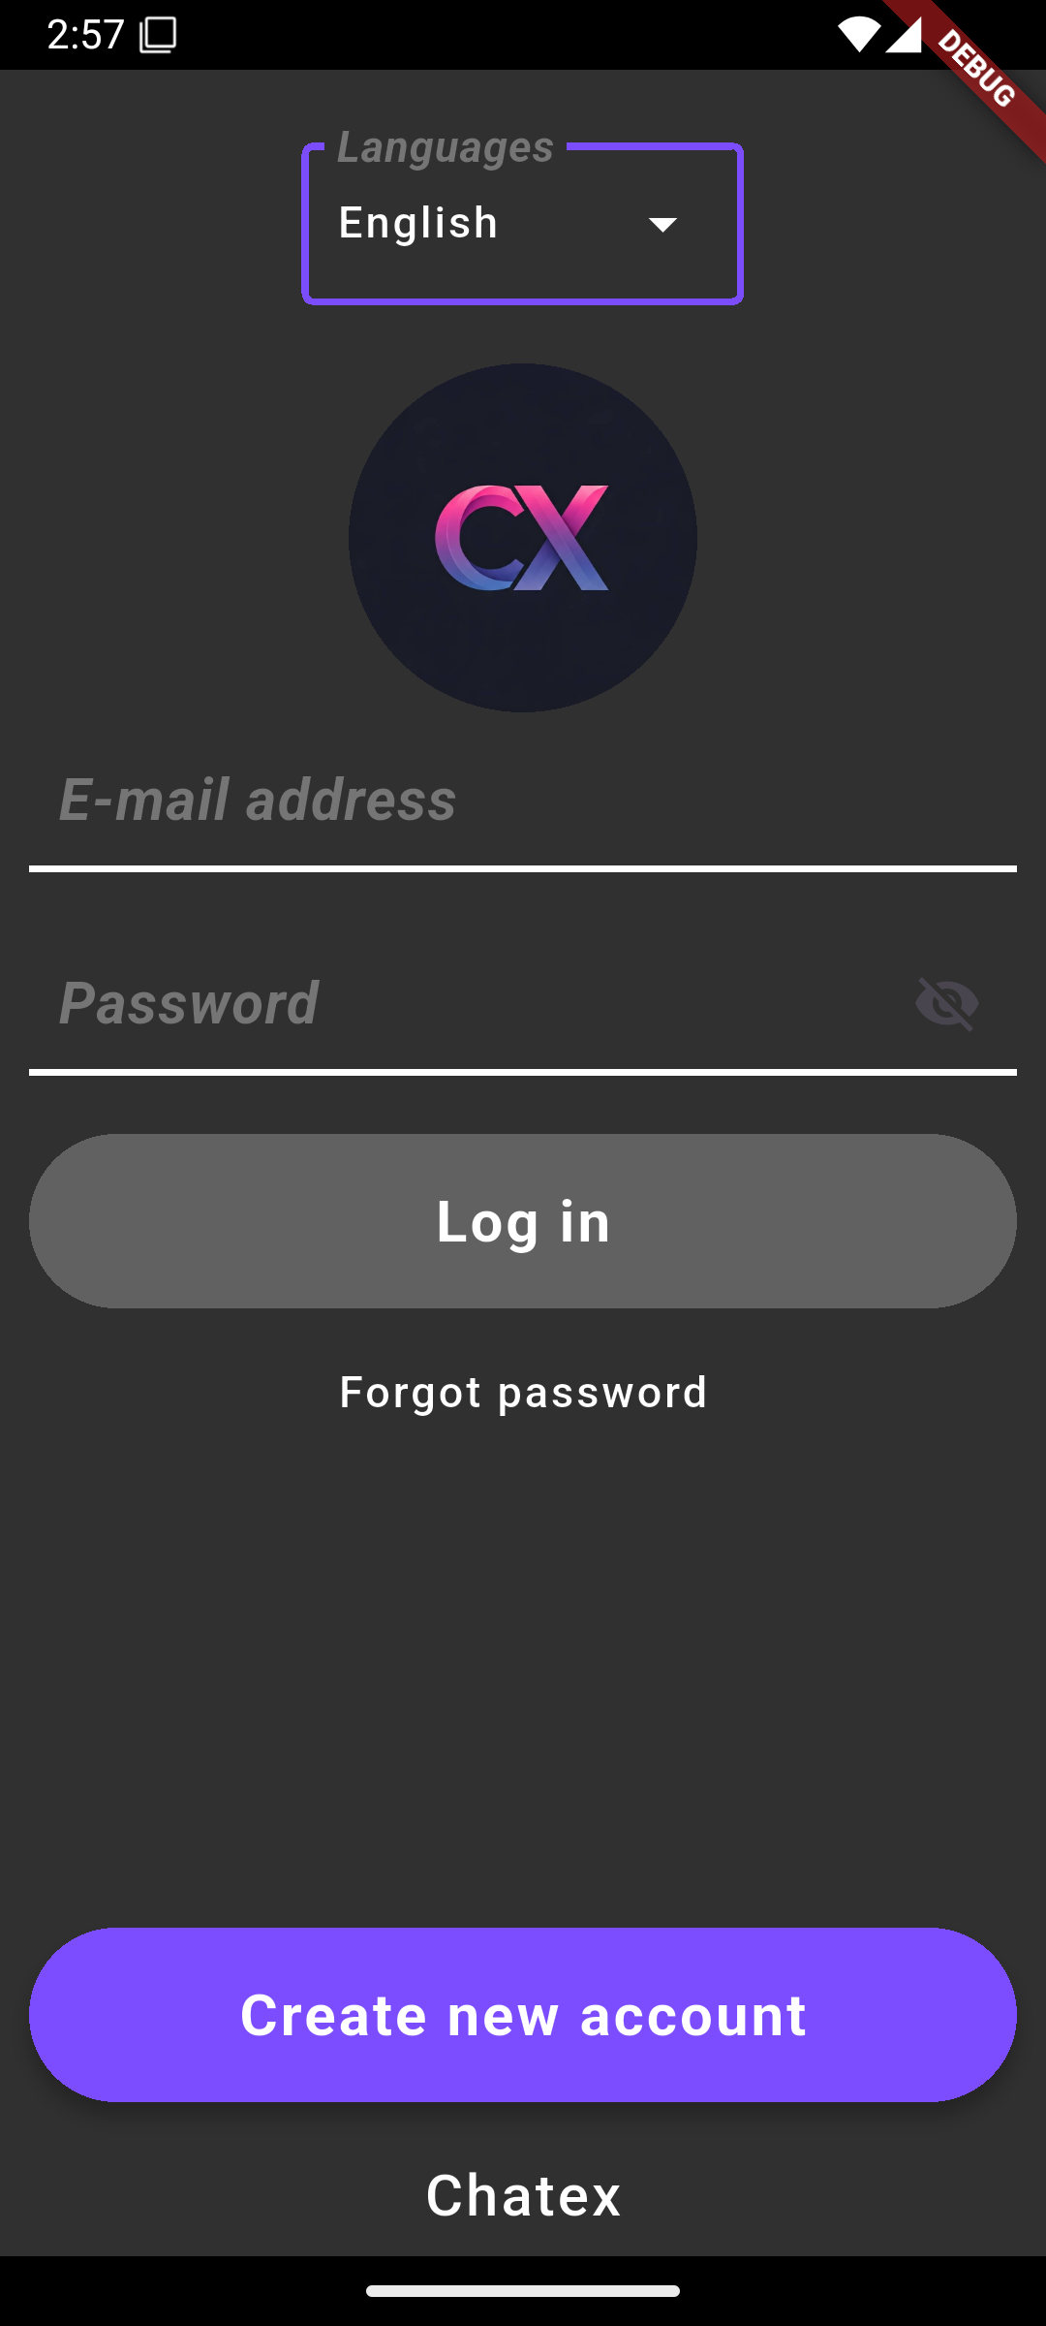
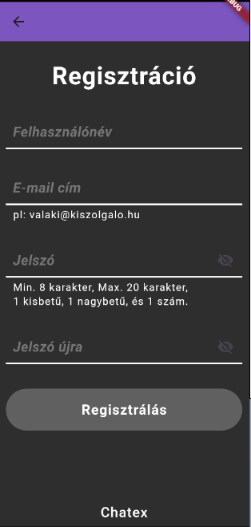
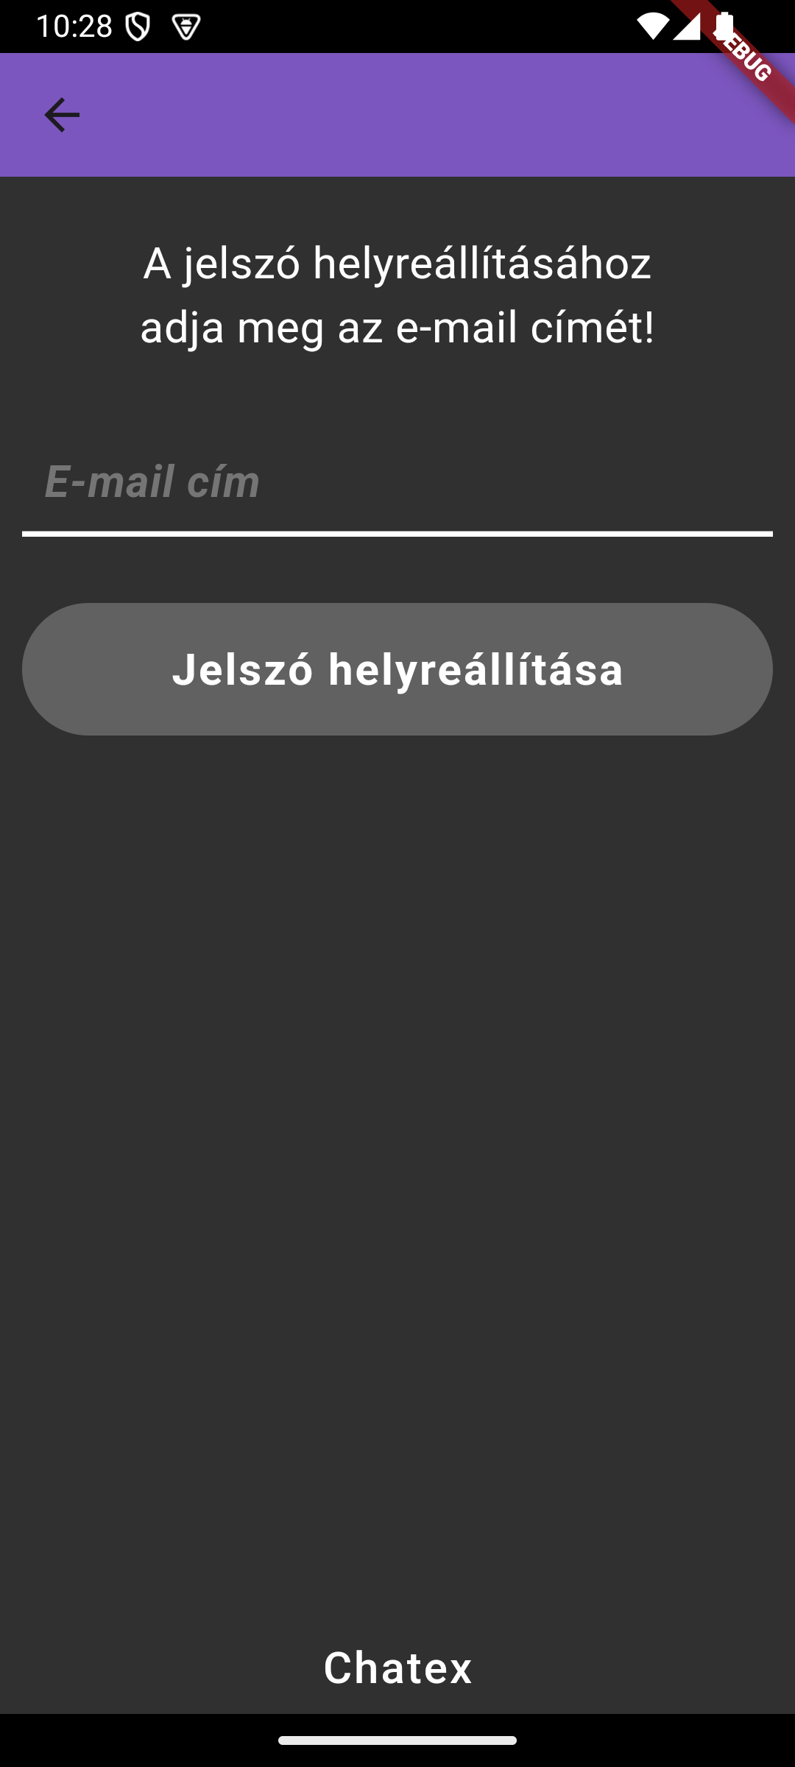
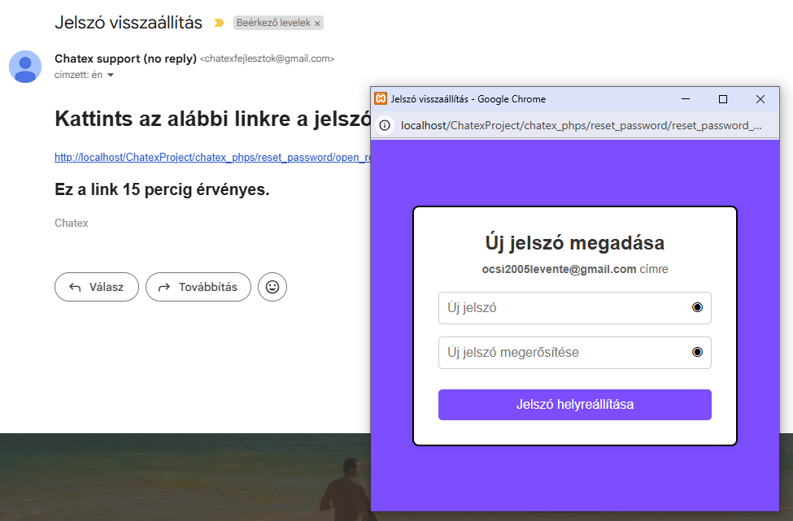
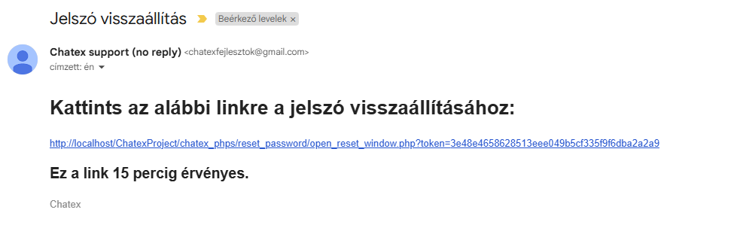
Működése
Ha elfelejtette a jelszavát, akkor könnyen tud újat csináltatni ha megadja az email címét és az oda elküldött utasításokat követi
A regisztrációs felületen a felhasználónak be kell írnia az email címét és megfelelő jelszót megadnia utána megerősíti a jelszavát hogy létrehozza a fiókot
Utána a beírt email-re megkapja a jelszó helyreállítási linket.
miután a felhasználó rákattint a linkre, be kell írnia az új jelszót és utána megerősítenie a jelszó újbóli beírásával.
Az app először a bejelentkezési felületre hozza a felhasználót, ahol lehetősége van regisztrálni ha nincsen még fiókja, ha elfelejtette a jelszavát, akkor újat csináltatni és nyelvet megváltoztatni.

Slide 9
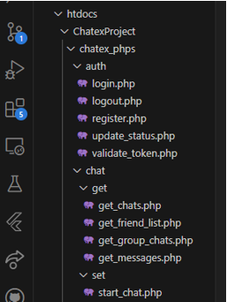
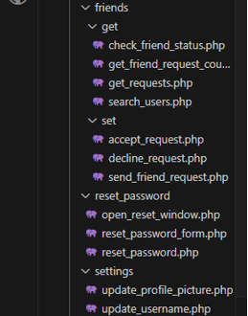
Fájlstruktúra
Friends
check_friend_status.php: Kimutatja az ismerőseidnek a státuszát (Online – Offline)
get_friend_request_count.php: Az összes még el nem fogadott barátkérelmek számát mutatja ki
get_requests.php: Kapott barátkérelmek kimutatása
search_users.php: Felhasználók keresése
accept_request.php: barátkérelmek elfogadása
decline_request.php: barátkérelmek elutasítása
send_friend_request.php: barátkérelmek elküldése
Reset password
open_reset_window.php: Megnyitja a jelszó helyreállításhoz szükséges ablakot
reset_password_form.php: Egy lekicsinyített ablakban megjelenő Form a jelszó helyreállításához
reset_password.php: Jelszó helyreállítása
Settings
update_profile_picture.php: Új profilkép beszúrása a felhasználónak
update_username.php: Új felhasználónév készítése
Chat
Tartalmazza a chathez szükséges funkciókat
get_chats.php: Kimutatja a felhasználónak a jelenlegi csevegéseit
get_friend_list.php: Kimutatja a barátlistát.
get_group_chats.php: Kimutatja a felhasználó által felvett csoportokat
get_messages.php: Kimutatja a felhasználó és egy másik személy közötti üzeneteket
start_chat.php: Csevegés elindítása egy ismerőssel
Auth
Tartalmazza az applikációnknak az összes authentikációs funkcióját
login.php: Bejelentkezési funkció
Register.php: Regisztrációs funkció
logout.php: Kijelentkezési funkció
update_status.php: A felhasználó státuszának ellenőrzése (ha nyitva van a mobilon az applikáció akkor Online, különben offline)
validate_token.php: Megnézi, hogy a token még érvényes-e vagy már elavult

Slide 10
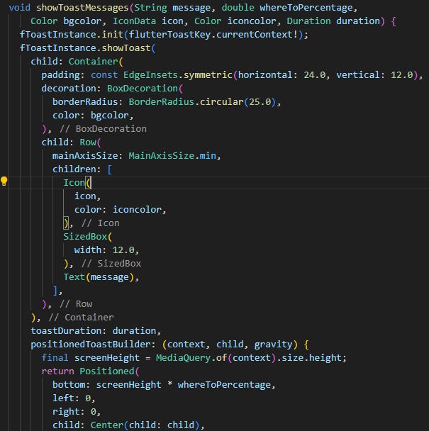
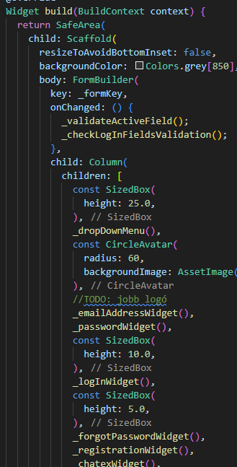

Source Code
We made the main dart file short with the help of Object Oriented Programming, while also making the widgets easy to understand.
We show any popup messages using Flutter’s fluttertoast widget, with the WhereToPercentage, we can set where the popup will appear and we can also set its duration for how long the popup text stays on screen
We wrote our code with the principles of clean code in mind and created short and concise names for our classes

Slide 11
Tools for Project Development
To develop for Android, you need an IDE, in our case Android Studio, including the Android SDK, with which we would not get a final program and to see this on an Emulator (it can be a physical device or a virtual device).
For Windows, it is recommended to use Visual Studio or to download the "Desktop development with C++" package, but after downloading the package, we will stay with Android Studio.
Both types of development can be managed through flutter’s terminal

Slide 12
Distribution of work in the team

